Slide 1
El caos social a través del tiempo 2018-2019 Equipo 2. Sexto Grado
Universidad Insurgentes Plantel Tlalpan. Preparatoria

Slide 2
Integrantes
Elizabeth Ávila. Sociología
Julio García. Física
Alfredo Parra. Historia de la Cultura

Slide 3
Apartado 3
Ciclo escolar 2018-2019.
Periodo de aplicación 3 de septiembre de 2018 al 3 de Mayo de 2019

Slide 4
Apartado 4
Nombre del portafolio etapa 1.
El Caos social a través del tiempo

Slide 5
Introducción.
Apartado 5
El presente portafolio, busca dar seguimiento al proyecto conexiones el caos social a través del tiempo, planificado en el ciclo escolar 2018-2019, con el cual se pretende que los estudiantes aprendan de las bondades que la interdisciplinariedad ofrece a su formación. A su vez, se pretende que cada uno de los integrantes de este proyecto puedan aportar conocimientos y experiencias que les permitan contribuir a su formación académica y profesional.

Slide 6
Proyecto
Apartado 5
Este proyecto, busca que los jóvenes analicen el impacto científico y tecnológico en las estructuras sociales en un momento específico.
Cabe destacar que todas las ciencias forman parte del constructo humano, por lo tanto, el análisis de los marcos teóricos-metodológicos y de su importancia pueden resignificar la existencia de cada uno de los individuos, ya que nuestro entorno se encuentra irremediablemente concatenado a todos los procesos acaecidos a los largo de la historia

Slide 7
Objetivo General
Apartado 6
Que los alumnos analicen el impacto de las leyes del caos en el ámbito social a través del tiempo.

Slide 8
Objetivos por asignatura
Apartado 7
Física: Que los alumnos comprendan la relatividad y el caos y la aplicación de éstos en el devenir mundial.
Sociología: Que los alumnos identifiquen la diferencia entre los estratos sociales más bajos durante la Segunda Guerra Mundial y el poder que ejercían sobre ello la clase dominante.
Historia de la Cultura: Que los alumnos analicen el avance tecnológico durante la Segunda Guerra Mundial y el impacto cultural de éste en el mundo.

Slide 9
Formatos de planificadores

Slide 10
Actividades desarrolladas por asignatura
Apartados 8, 9,10, 11 y 12.
Física
Prácticas de laboratorio
Historia
Elaboración de ensayos
Visualización de películas con temáticas ancladas al proyecto
Elaboración de Proyectos científicos
Sociología
Exposiciones de temáticas referentes al proyecto interdsciplinarios
Elaboración de ensayos

Slide 11
Apartados 8, 9,10, 11 y 12.
Asignaturas Sociología, Física e Historia de la Cultura.
Objetivo: Conocer los conocimientos previos que poseen los alumnos acerca de las temáticas a desarrollarse a lo largo del proyecto interdisciplinario.
Grado: sexto
Fecha de aplicación 3 de septiembre de 2018.

Slide 12
Apartados 8, 9,10, 11 y 12.
Conceptos. Caos, relatividad, Proceso Histórico, Clases sociales, Segunda Guerra Mundial.
Fuentes.
https://dialnet.unirioja.es/descarga/articulo/4051647.pdf
https://www.gob.mx/inin/documentos/apps-nucleares-9-revista-de-divulgacion-de-la-ciencia-nuclear-para-jovenes?idiom=es
Eric Hosbawm, (2014), Historia del Siglo XX, Crítica, Ciudad de México.

Slide 13
Apartados 8, 9,10, 11 y 12.
Asignatura Sociología
Que los alumnos identifiquen la diferencia entre los estratos sociales más bajos durante la Segunda Guerra Mundial y el poder que ejercían sobre ello la clase dominante.
Grado: Sexto.
Fecha de aplicación: 3 de septiembre.

Slide 14
Apartados 8, 9,10, 11 y 12.
Justificación.
La actividad es fundamental ya que permite analizar cuáles son los conocimientos previos de los alumnos, para organizar las actividades temáticas y dirigir los contenidos hacia el trabajo interdisciplinario.
Las interrogantes que guían el presente proyecto apuntan a la percepción del caos social a través del tiempo.

Slide 15
Apartados 8, 9,10, 11 y 12.
Nombre del Proyecto: El caos social a través del tiempo
Actividad: Diagnóstico |  | Fecha de aplicación: 3 de septiembre de 2018.
Tiempo de desarrollo: 50 minutos |  | Asignaturas: Física, sociología Historia de la Cultura
Inicio: | Se realizará una inducción hacia el proyecto, sus alcances, expectativas y características.
Desarrollo: | aplicación del examen diagnóstico.
Cierre: | Satisfacción de dudas

Slide 16
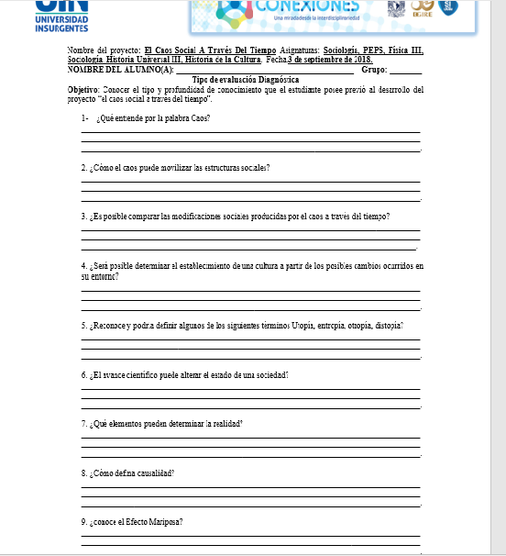
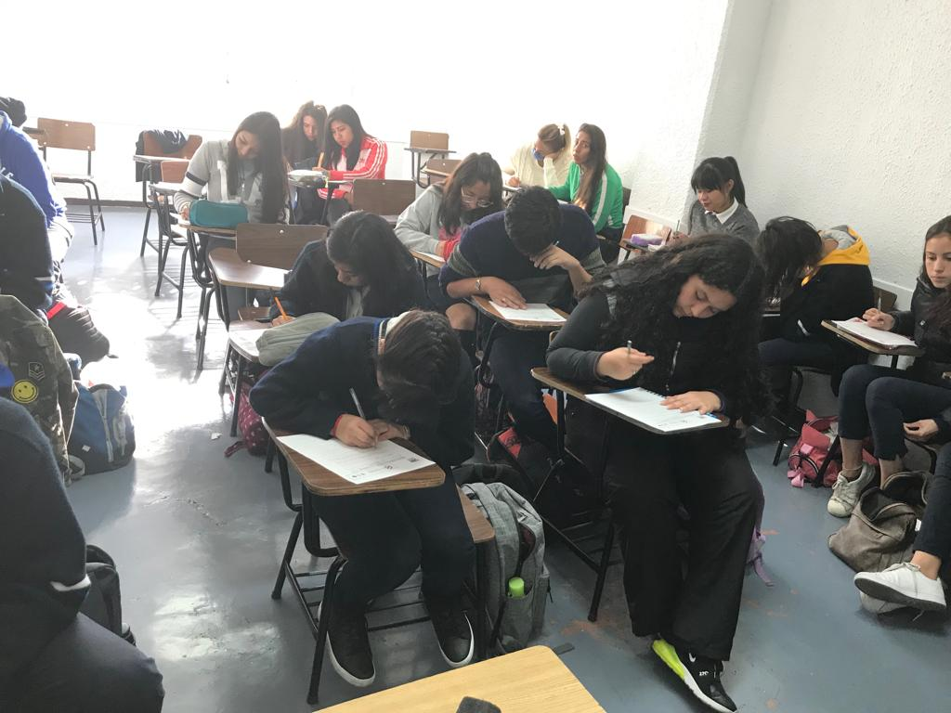
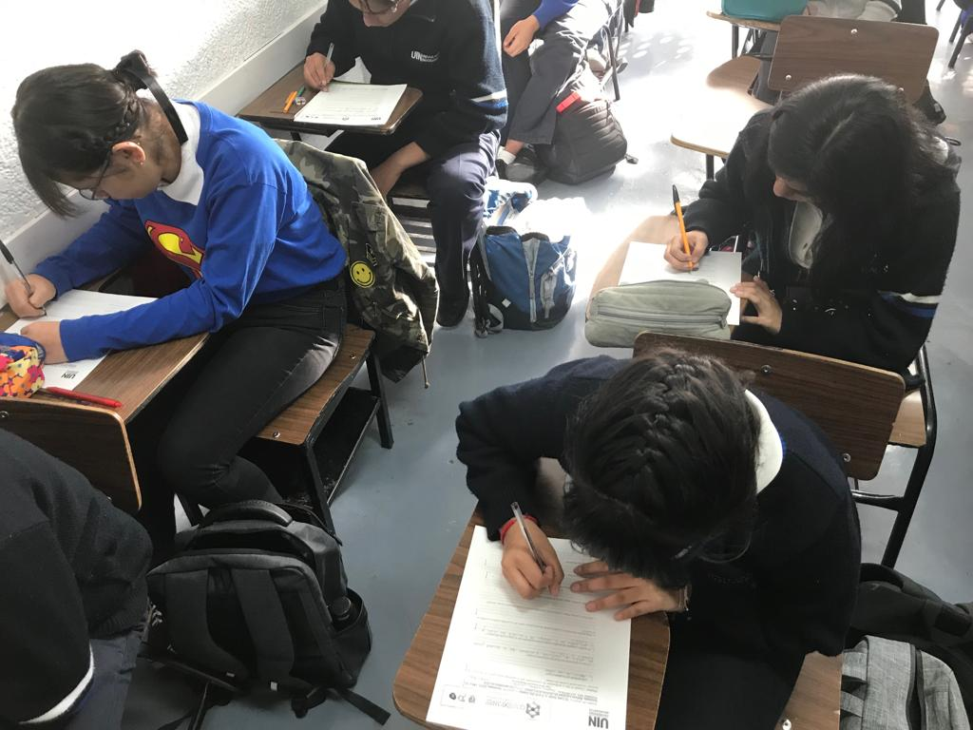
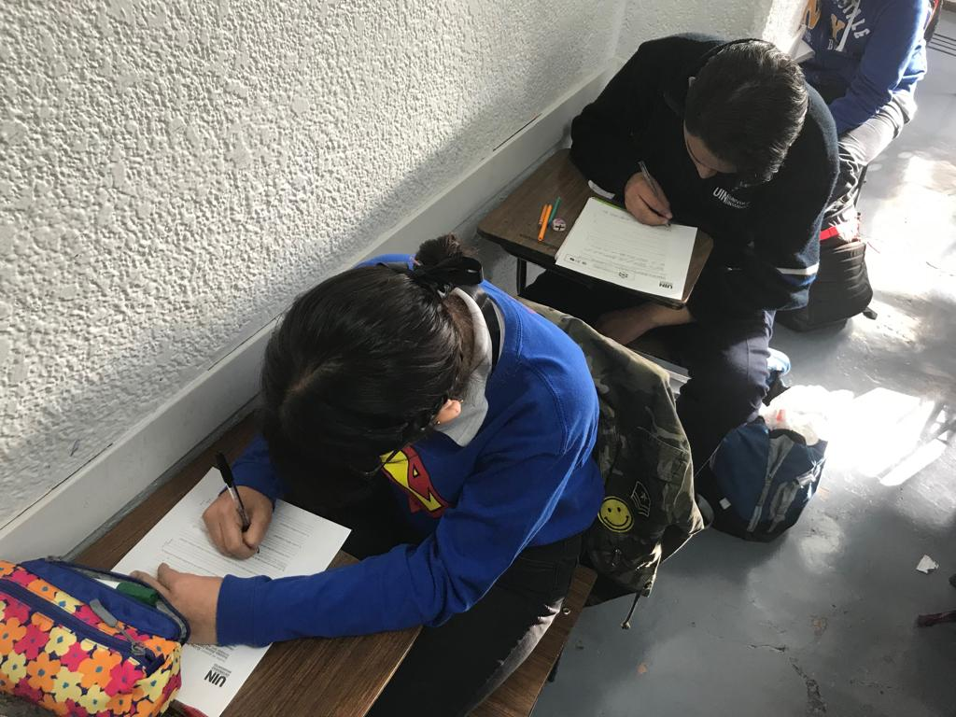

Slide 19
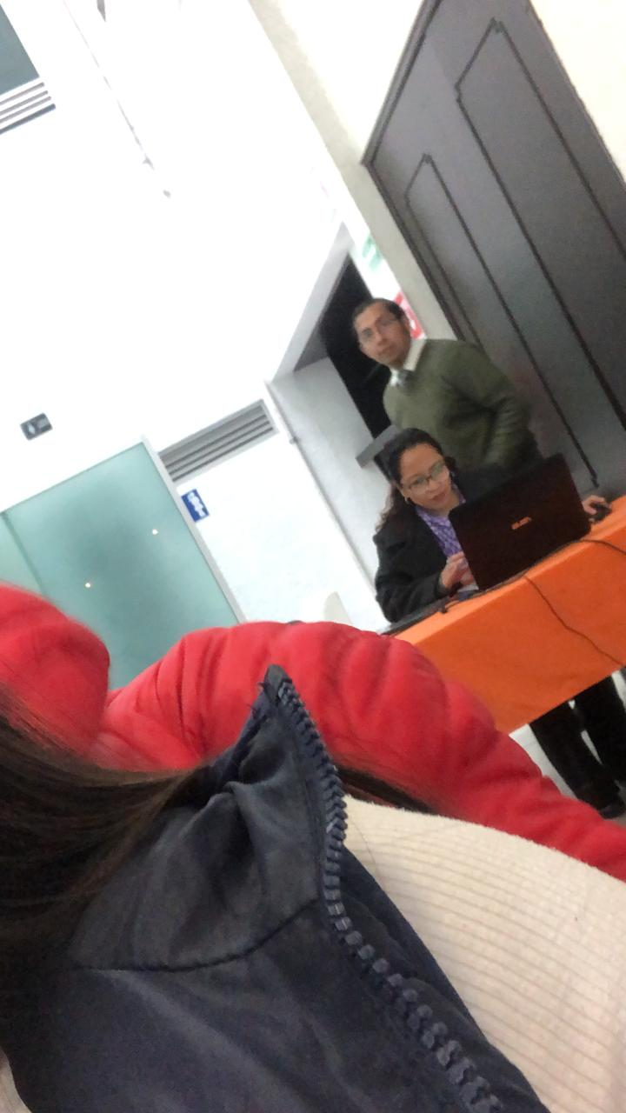
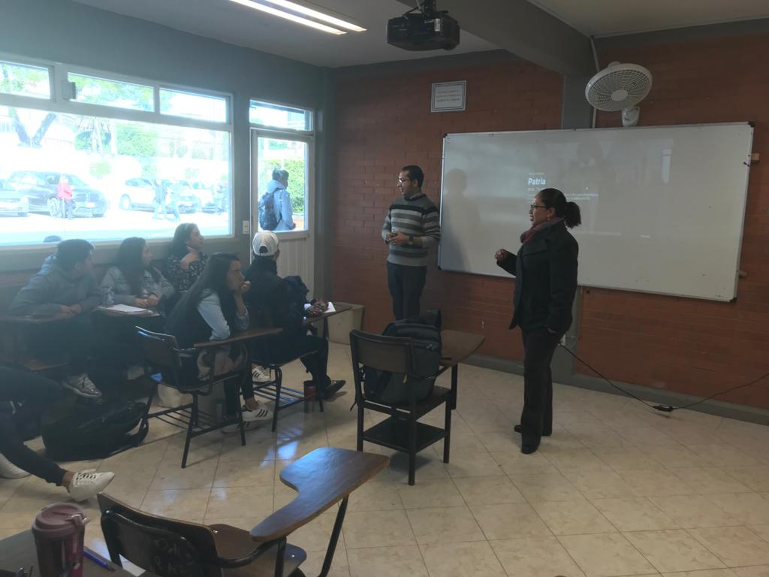

Slide 22
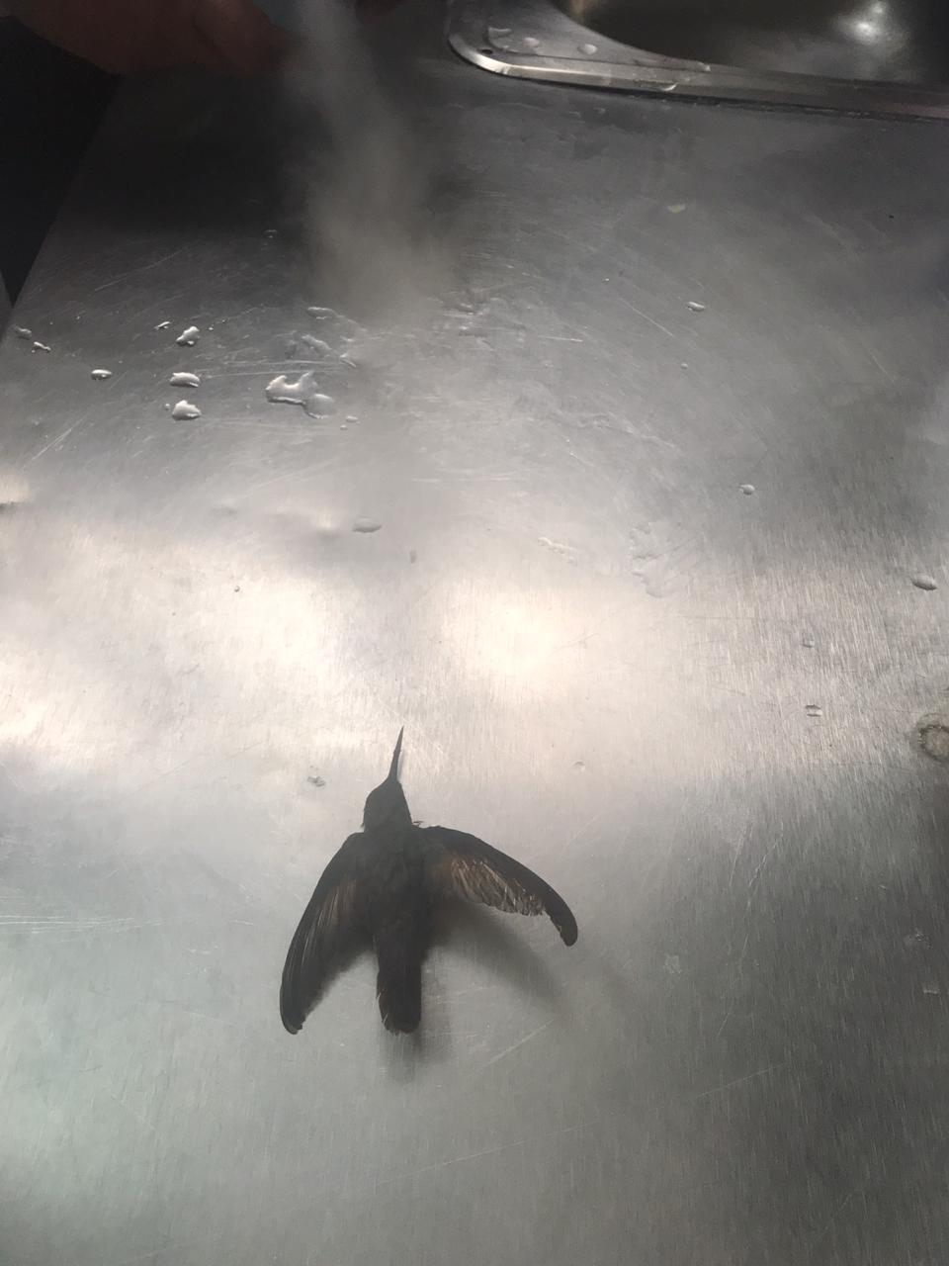
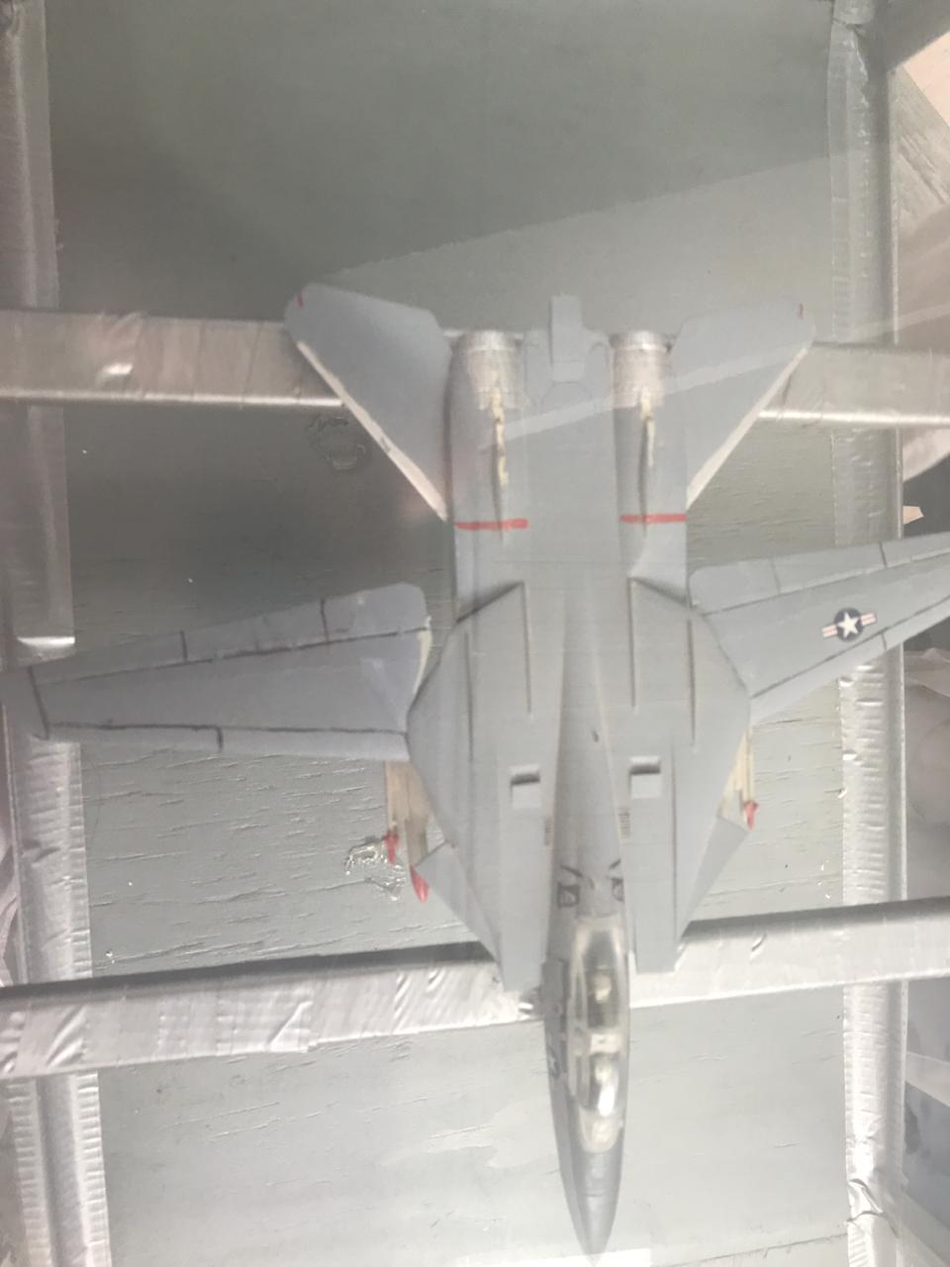
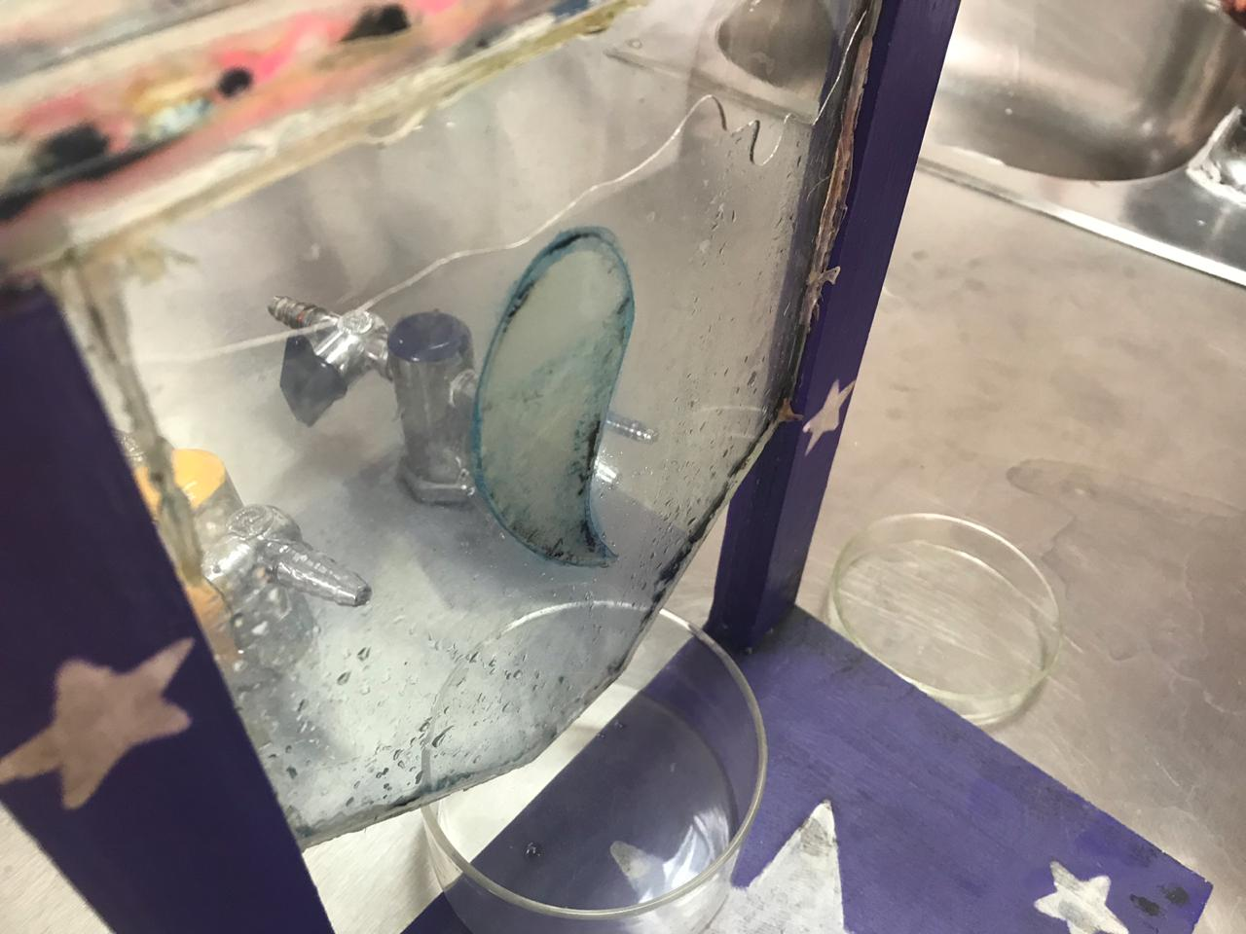

Slide 25
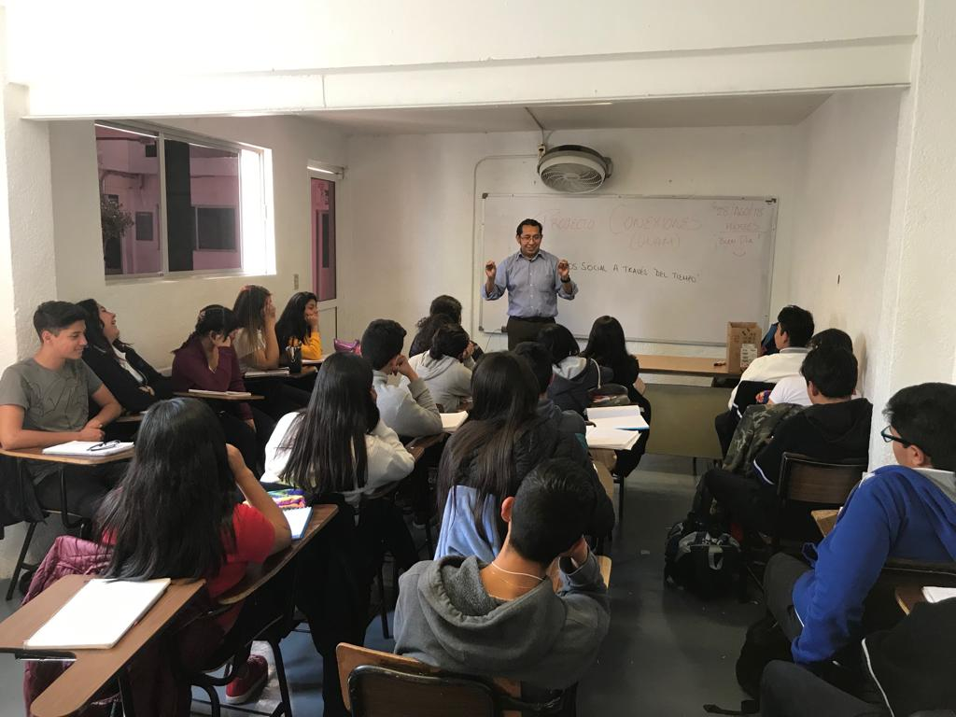
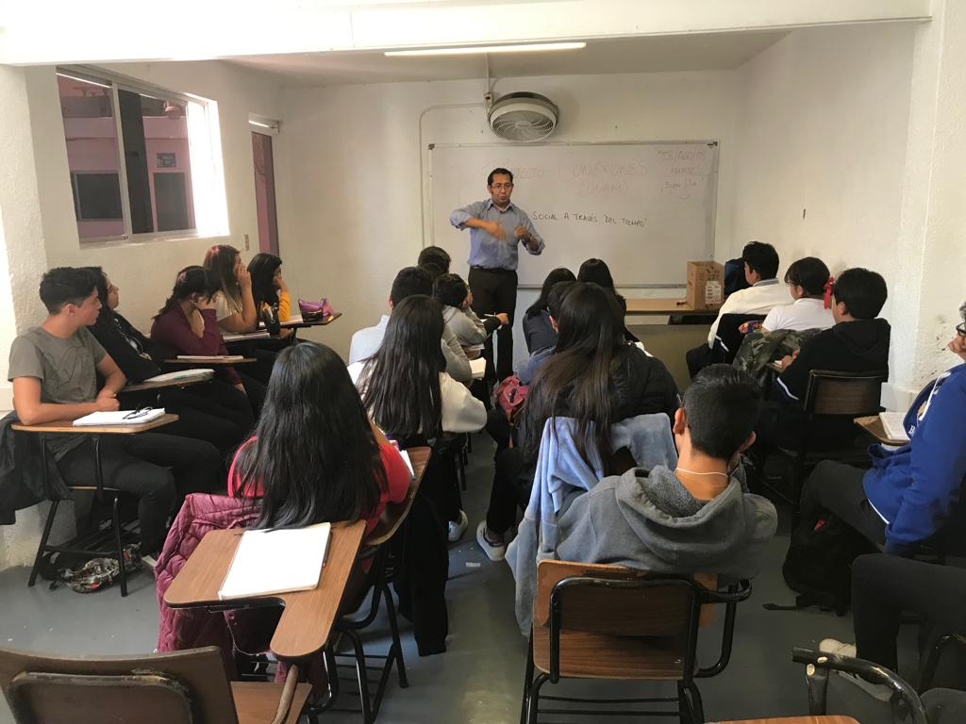
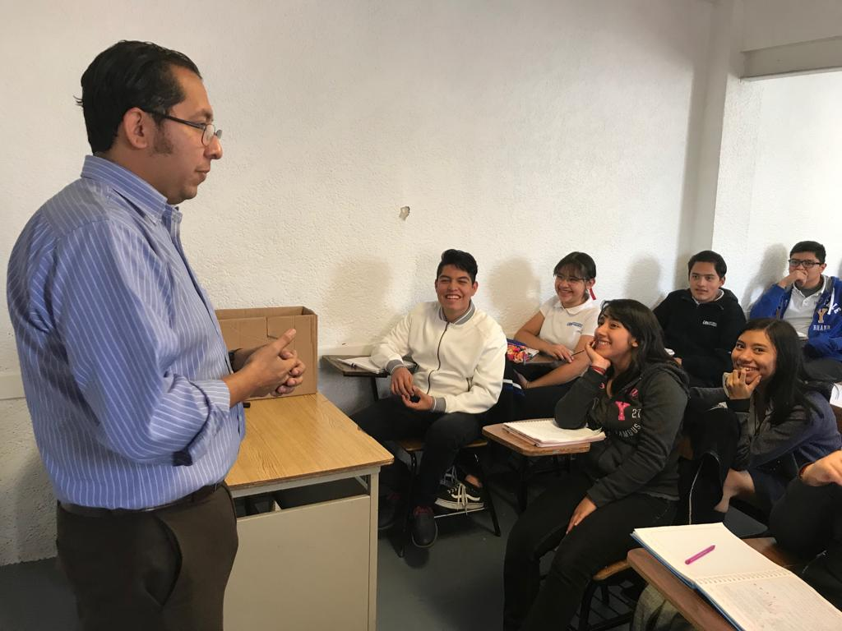

Slide 26
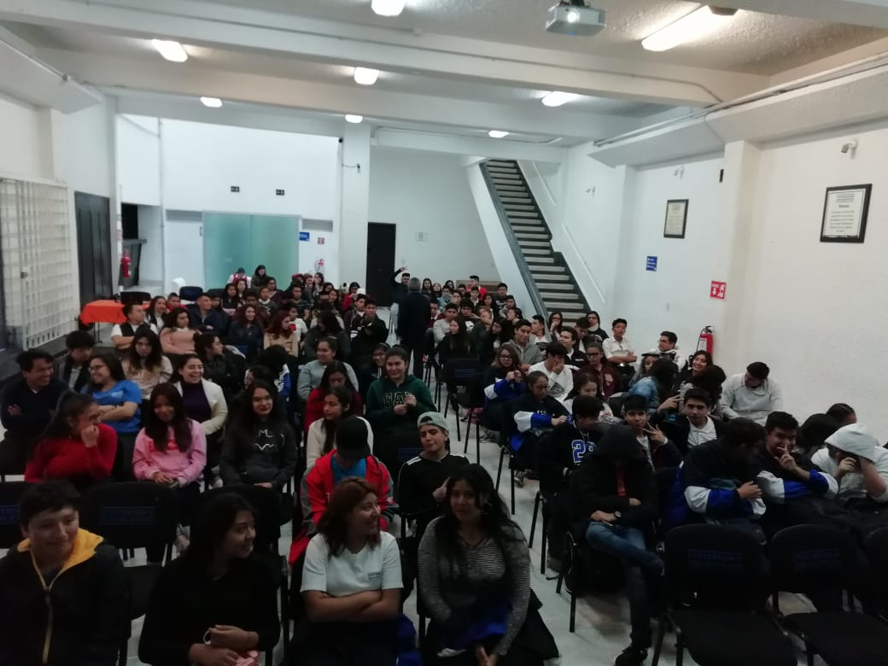
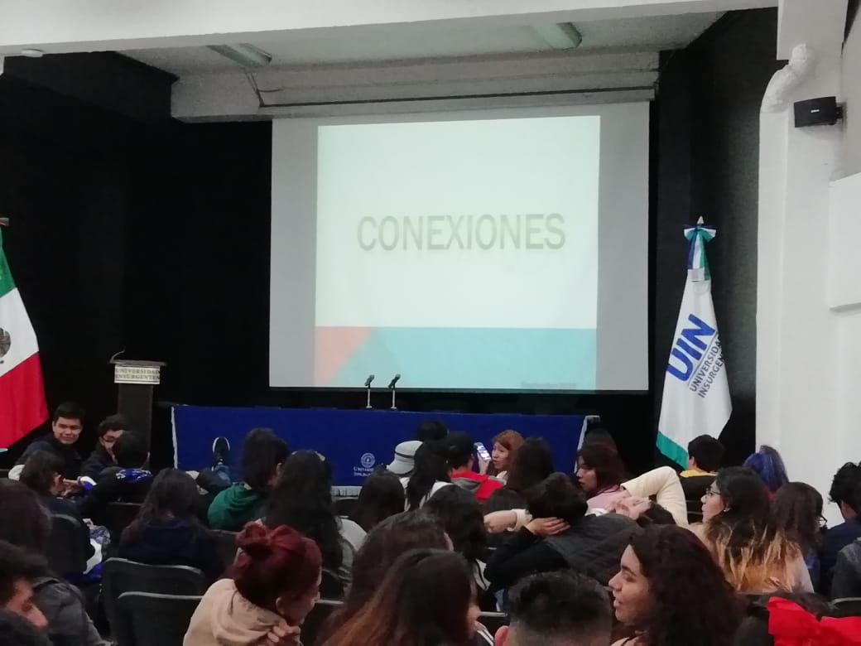
Actividades realizadas por triada
Presentación del proyecto conexiones plenaria

Slide 27
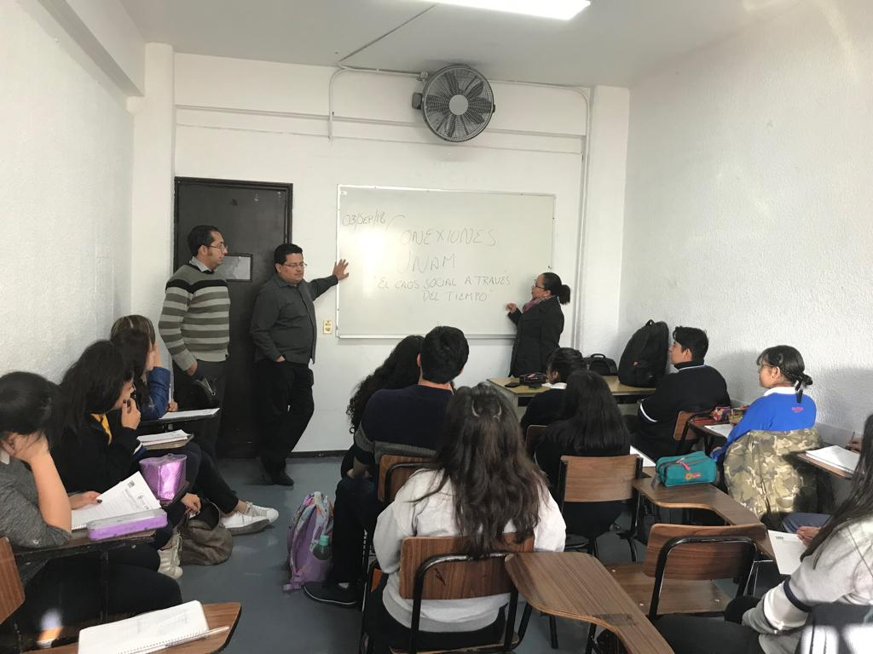
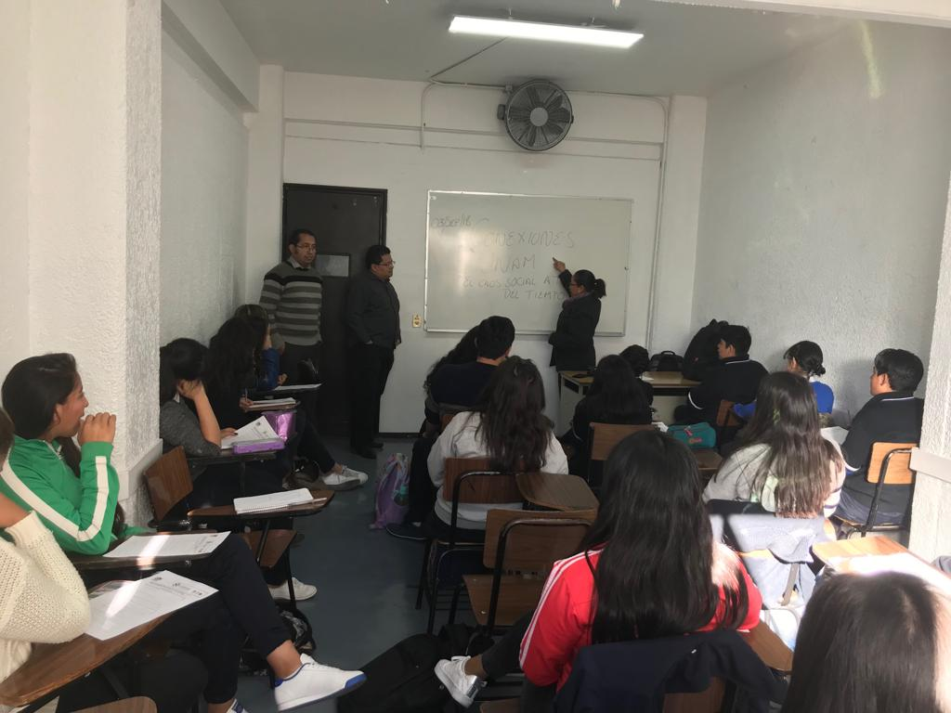
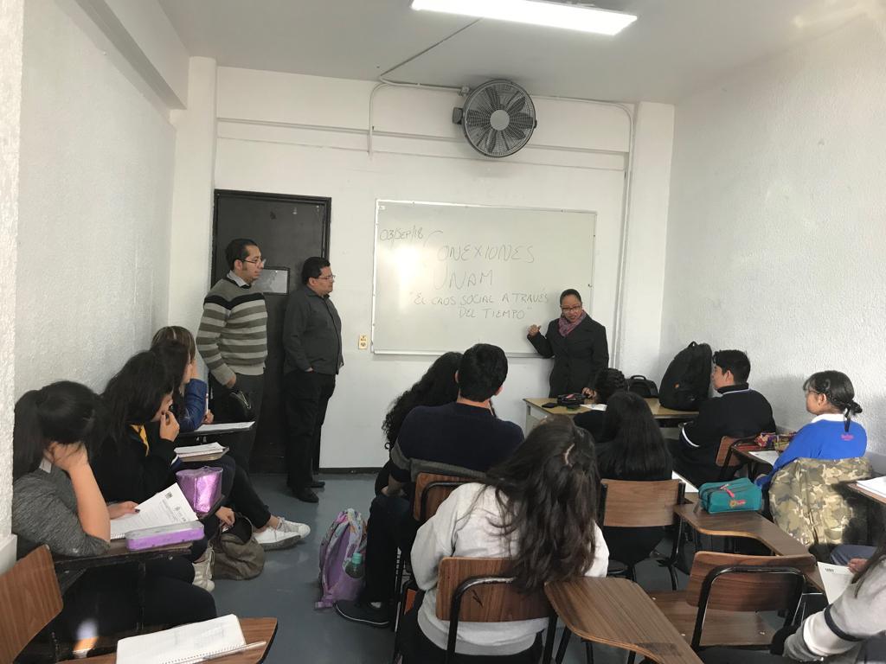
Actividades realizadas por triada
Presentación temática

Slide 28
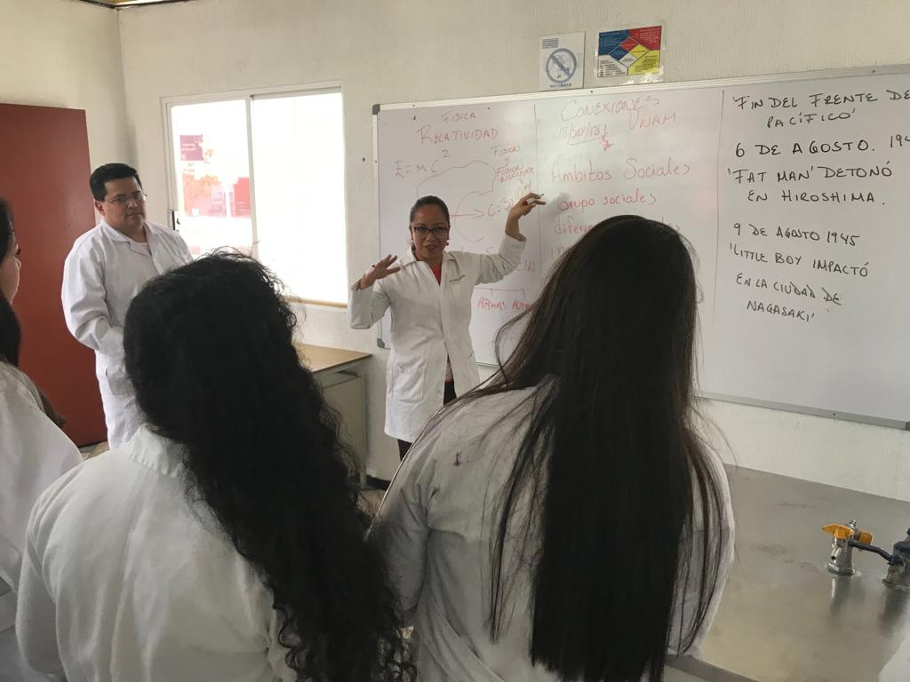
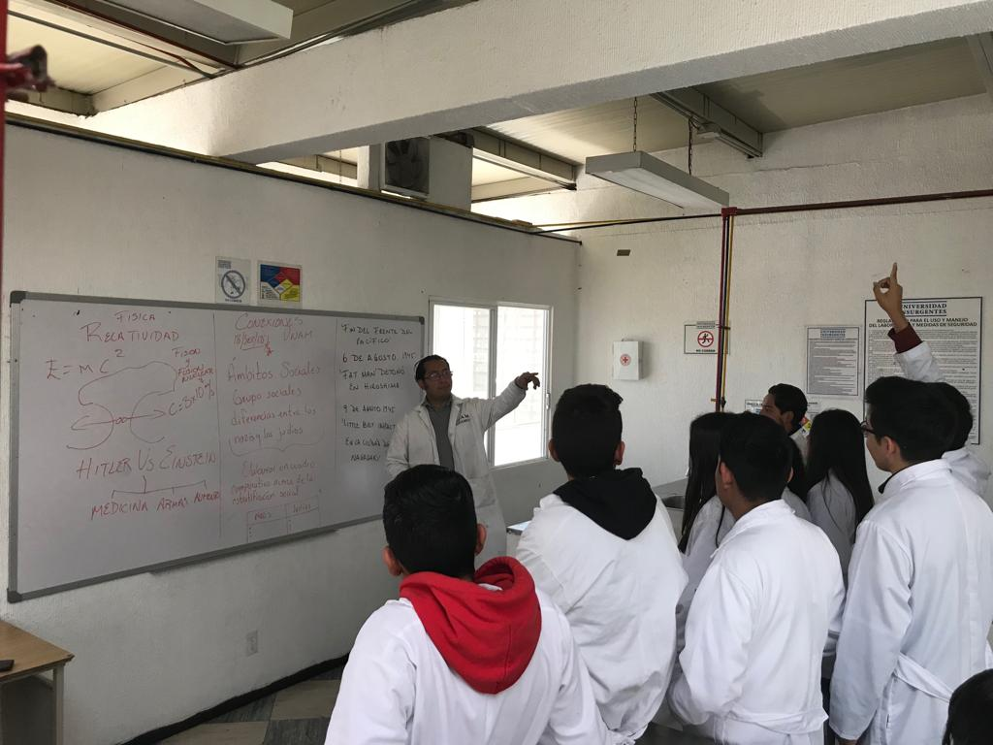
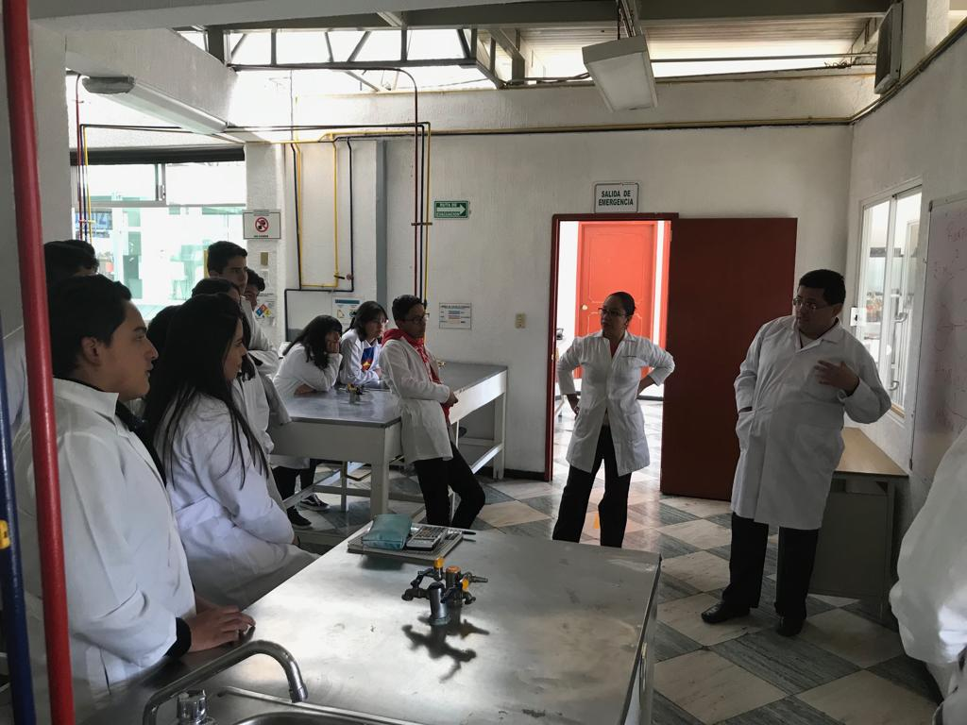
Actividades realizadas por triada
Actividades de investigación

Slide 29
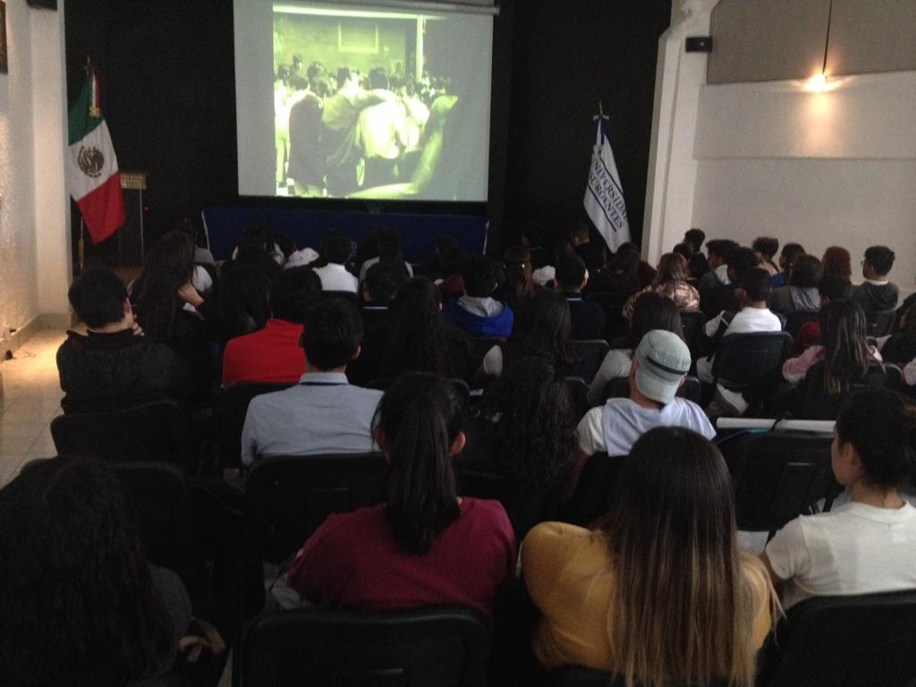
Actividades realizadas por triada
Cine debate

Slide 30
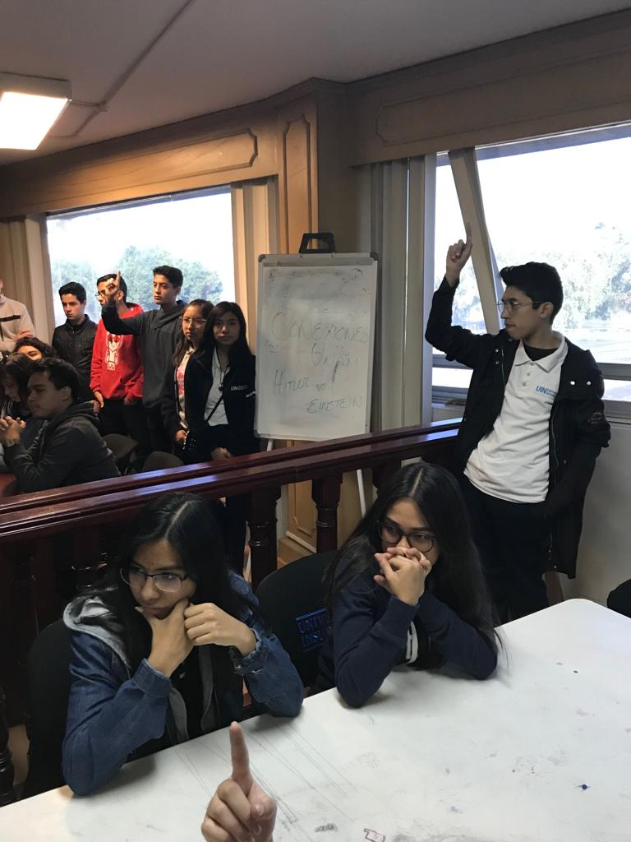
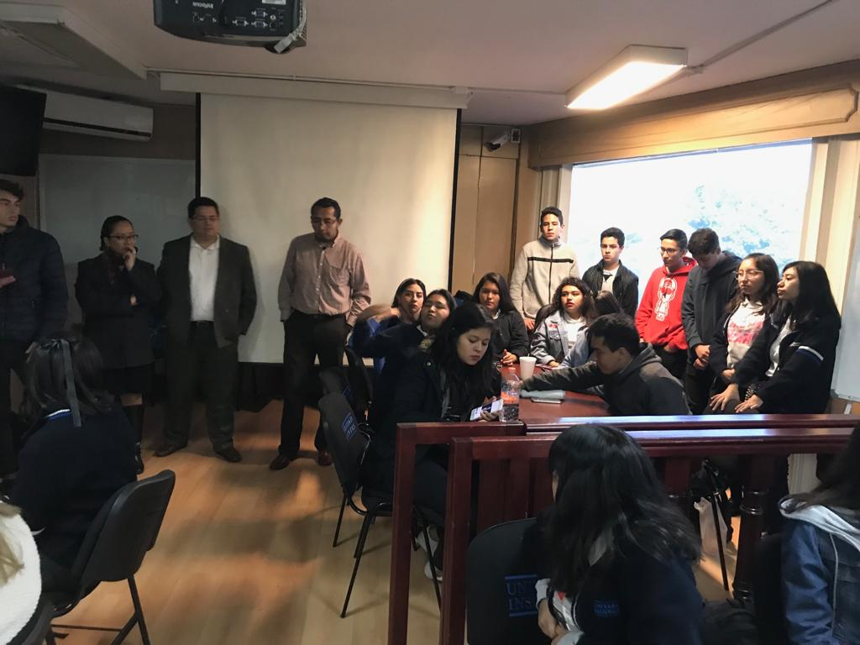
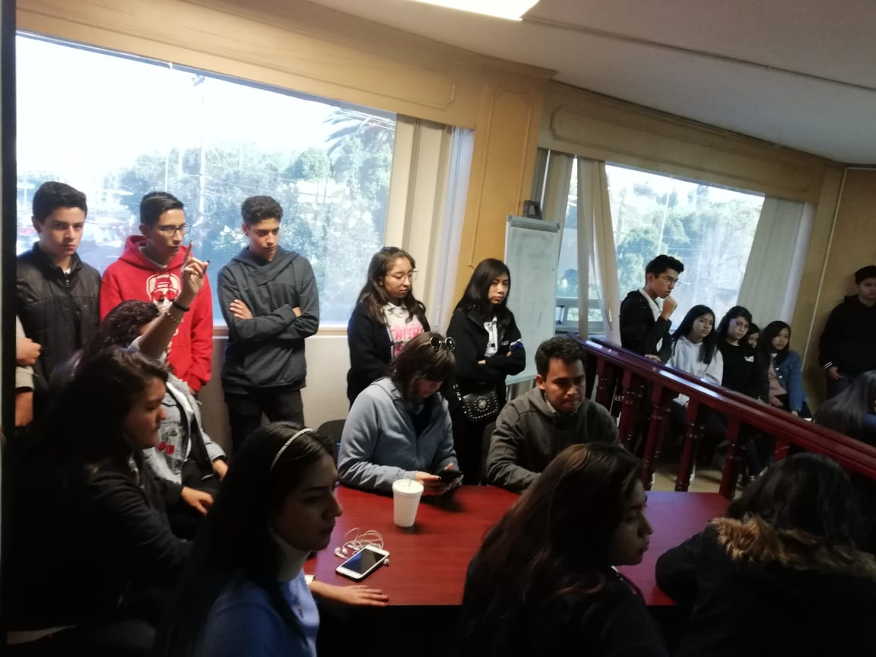
Actividades realizadas por triada
Debate

Slide 31
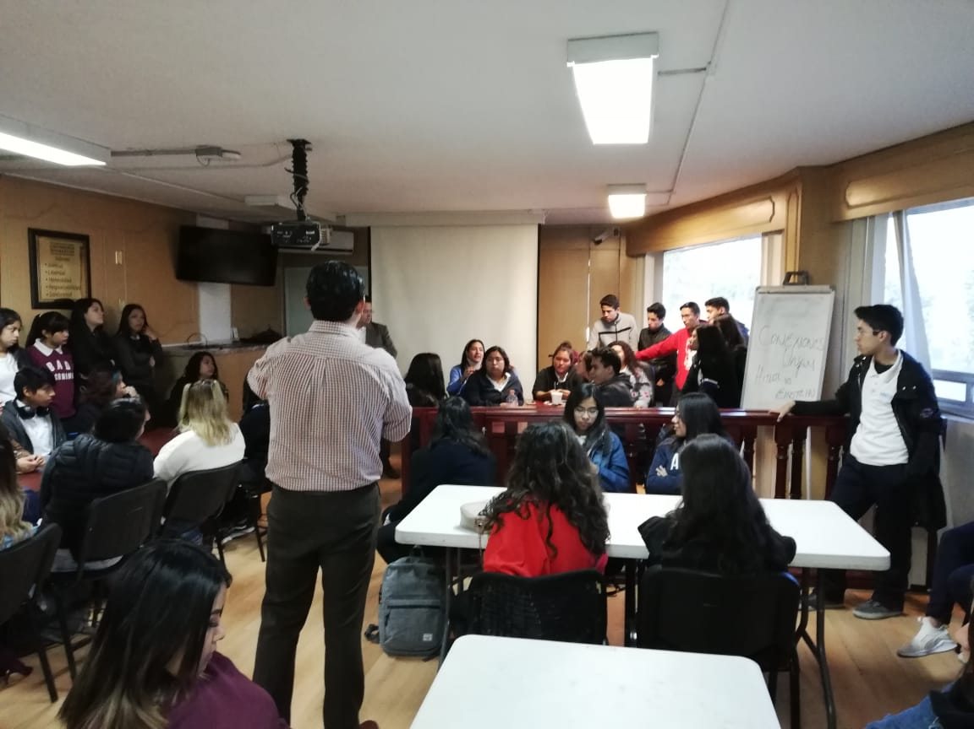
Justificación de actividades
Las actividades realizadas hasta el momento han impactado de manera significativa a los estudiantes, todo partió del diagnostico y los acuerdos tomados en la plenaria, por lo tanto cada una de éstas, involucran a los estudiantes motivándolos y respetando sus preferencias sin perder los objetivos planteados

Slide 32
Apartado 13
Evaluación: se llevaron distintos tipos de evaluación de acuerdo al momento fue diagnóstica, al inicio del proyecto, formativa, durante la aplicación y desarrollo de las distintas etapas del proyecto, así se evaluaron: entregas oportunas bajo indicadores formativos, el trabajo en equipo, el trabajo grupal y los procesos sumativos anclados a instrumentos de evaluación bien definidos.
Los resultados obtenidos por los quipos fueron significativos, en la mayor parte de los casos las entregas, los productos y las exposiciones se realizaron de acuerdo a lo establecido.

Slide 33
Coevaluación: los alumnos se coevaluación a través de un instrumento conocido como escala estimativa, los resultados arrojados por ésta, indican que el trabajo fue exitoso en un 96% dado que los alumnos de sexto año han tenido ya etapas formativas que les permitieron explotar sus conocimientos y aportar con estrategias de trabajo que motivaran al resto de os equipos, sin ser invasivos o demandantes.
El equipo de profesores también fue evaluado, éste con el mismo instrumento que los alumnos, el instrumento se les dio con el fin de mejorar continuamente la labor docente.

Slide 34
Apartado 14.
Los cambios realizados fueron mínimos, dado que la planeación se instrumentó desde el ciclo anterior sin embargo las modificaciones fueron las siguientes
A) se enriquecieron las actividades gracias a las propuestas de los alumnos, las actividades se orientaron al interés y la motivación de los jóvenes (como la película a visualizar durante el cine debate, los moderadores del debate y algunas otras actividades intramuros realizadas para darle forma al proyecto).
El enfoque se modificó ya que se tuvo que reflejar a los alumnos y no a la postura del docente.

Slide 35
Apartado 14.
A su vez, el diagnóstico permitió establecer otras estrategias para hacer más funcional el tema y por ende, el proyecto, ya que se modificó la actitud de los alumnos e hicieron suyp el proyecto.

Slide 36
Logros
Hasta el momento, el proyecto ha alcanzado un fuerte grado de interacción, participación y motivación entre los estudiantes, todos los participantes buscan aportar de manera significativa,

Slide 37
Documentos .
Nombre de quien realiza la coevalaución:
Escala de valoración. 1)Nunca 2) En ocasiones 3) casi siempre 4) Siempre
Aspectos a considerar: | Si | no | Estimación
Respeta la postura de todos los compañeros del equipo.
Da propuestas para la viabilidad y realización del proyecto.
Resuelve problemas internos a través de la asertividad y la congruencia.
Motiva la participación de todos los integrantes al proyecto.
Es responsable de su actividad y participa de forma activa con el equipo.
Se reúne con el resto del equipo para satisfacer sus dudas
Observaciones:
Sumatoria:

Slide 38
 | Excelente | Bueno | Regular | Insuficiente
Argumentación (Procedimental y conceptual) | Muestra un dominio total del tema, incluye hechos, razones, causas y argumenta su posición al respecto. (2pts.) | Muestra un buen tema, incluye hechos, razones, causas y argumenta su posición al respecto. (1.6 Pts.) | Muestra pocos conocimientos del tema, incluye hechos, razones y causas. (1.2 Pts.) | Muestra nulo dominio del tema, incluye hechos, razones y causas escasas. (1pt.-0)
Ortografía y gramática (Conceptual) | Utiliza todas las reglas de ortografía y redacción (1 pto) | Utiliza varias de las reglas de ortografía y redacción. . (0.8 Pts.) | Contiene varias faltas de ortografía y redacción. (0.6 pts) | Nula presencia de las reglas gramaticales. (0.5pt-0.)
Extensión (Actitudinal) | Mayor a 8 hojas en letra arial 12. (2pts.) | Mayor a 6 hojas en letra arial 12. . (1.6 Pts.) | Mayor a 4 hojas en letra arial 12. (1.2 Pts.) | Mayor a 2 hojas en letra arial 12. (1pt.-0)
Presentación y estructura (Actitudinal) | El trabajo es claro, permite identificar las partes del ensayo. (2pts.) | El trabajo está limpio y las ideas se presentan en secuencia: inicio, nudo y final. . (1.6 Pts.) | El trabajo no esta limpio y las ideas no se presentan en secuencia. (1.2 Pts.) | El trabajo no esta limpio, y no hay secuencia en las ideas. (1pt.-0)
Bibliografía (Procedimental) | Se define la bibliografía. (2pts.) | Se define la bibliografía con algunos errores. . (1.6 Pts.) | Se define la bibliografía con ausencia y faltas de datos. (1.2 Pts.) | Nula bibliografía (1pt.-0)
Entrega Oportuna (Acititudinal – Valoral) | Se entrega el día solicitado (1 pto) | Se entrega un día después de lo solicitado (0.8 pts) | Se entrega dos días después de lo solicitado (0.6 pts) | No se entrega (0 pts)
Sumatoria. | 10 pts. | 8 Pts. | 7.2 Pts. | 5 pts.- 0 pts.

Slide 39
